Slide 1
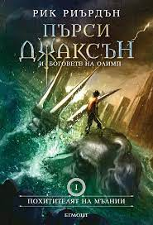
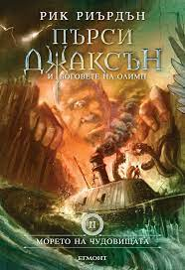
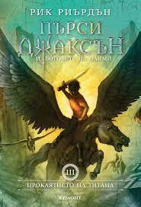
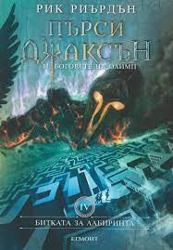
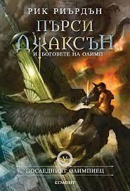
Пърси Джаксън и боговете на олимп
Автор: Калия Ненова

Slide 2
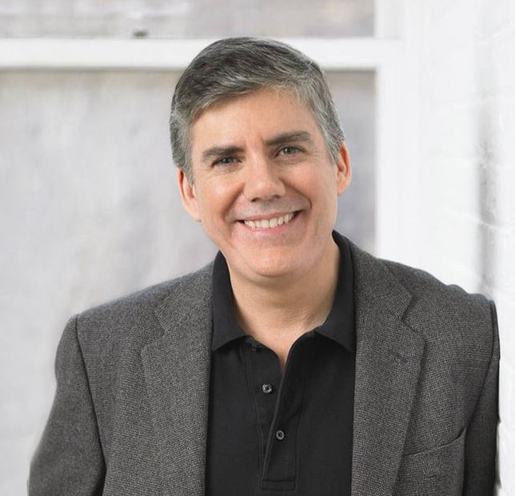
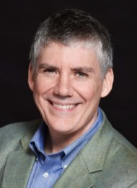
Ричърд Ръсел Риърдън
Ричърд Ръсел Риърдън е американски писател, добил популярност с поредицата Пърси Джаксън и боговете на Олимп, Книгите са преведени на 42 езика и са продадени в над 30 милиона екземпляра в САЩ. Адаптира първите две книги от поредицата за Пърси Джаксън за голям екран.
Първият роман на Риърдън е Голяма червена текила, който излиза през 1997 г. и поставя началото на поредицата Трес Навар. Големият му пробив е Похитителят на мълнии (2005), първият роман от пенталогията „Пърси Джаксън“, базирана на гръко-римската митология. След това Риърдън пише трилогията Хрониките на Кейн и пенталогията Героите на Олимп.

Slide 3
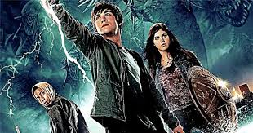
Романи
Пърси Джаксън е 12-годишно момче с дислексия и Синдром на дефицит на вниманието и хиперактивност. След като отива на екскурзия и е нападнат от неговата заместник-учителка по алгебра, която всъщност е маскирана фурия, той разбира, че е син на гръцки бог – Посейдон.
Заведен е в лагера на Нечистокръвните от неговия най-добър приятел, сатира Гроувър и майка му Сали. Там среща Анабет, дъщеря на Атина Палада, и стават приятели. Не след дълго Посейдон, бога на моретата, обявява Пърси за свой син по време на игра наречена „Плени знамето“. Пърси е обвинен в кражбата на мълнията на Зевс. Той, Анабет и Гроувър имат 10 дни да върнат мълнията на Олимп до лятното слънцестоене

Slide 4
Пърси Джаксън и боговете на Олимп
Пърси Джаксън и боговете на Олимп е поредица от фентъзи романи от Рик Риърдън. Книгите са базирани на гръцката митология, като действието се развива в САЩ. Поредицата се състои от пет книги, послужили за основа на филмите Пърси Джаксън и боговете на Олимп.
Главният герой е Пърси Джаксън, който открива че е полубог, син на Посейдон – бог на моретата. Научава, че митичните същества от гръцката митология все още съществуват и винаги са съществували, включително чудовища, циклопи, емпуси, титани и богове,също 12-те главни бога, които живеят на Олимп, който сега е на 600-тния етаж на Емпайър Стейт Билдинг.

Slide 5
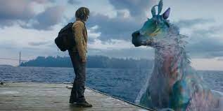
Морето на чудовищата
Преборвайки се с много трудности, като Сирени и острова на Цирцея, те откриват Златното руно.
Когато те се връщат в лагера Руното е сложено на дървото на Талия, и не само го изцелява, но и връща Талия към живота, която изглежда както в сънищата на Пърси. Оказва се, че това всъщност е план на Кронос, чрез който той ще има още един шанс да манипулира пророчеството, от което зависи бъдещето на Олимп и Олимпийците.
Дървото на Талия е отровено. Хирон е обвинен. Единственото нещо, възможно да изцели дървото от отровата е Златното руно, което се намира на острова на Полифем. Циклоп казва на Пърси и приятелите му че е в Бермудския триъгълник).

Slide 6
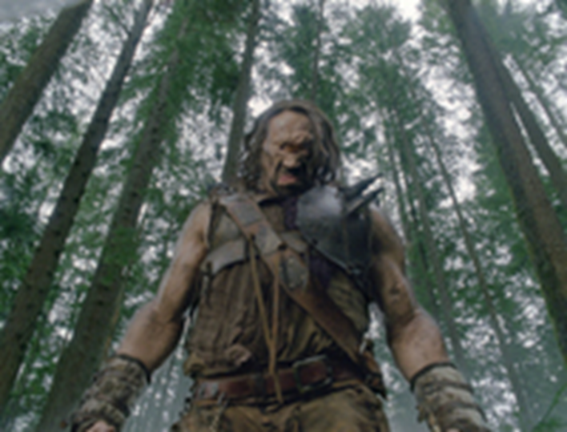
Проклятието на титана
Пърси, Анабет и Талия – отиват във военното училище „Уестовър Хол“ с цел да намерят, откритите от сатира Гроувър, провежда играта „Плени знамето“ и неочаквано Оракула съобщава, че на подвиг ще заминат петима, макар да предсказва, че двама от тях няма да се завърнат живи. На подвига потеглят Гроувър, Талия, Зои, Бианка Ди Анджело и още една от ловджийките.
Героите се завръщат благополучно в лагера, а пък Зои бива превърната в ярка звезда. Когато обаче се завръщат в лагера, ги очакват нови проблеми - Нико Ди Анджело е бесен след смъртта на Бианка и обвинява Пърси, тъй като той му е дал обещание, че ще я пази.

Slide 7
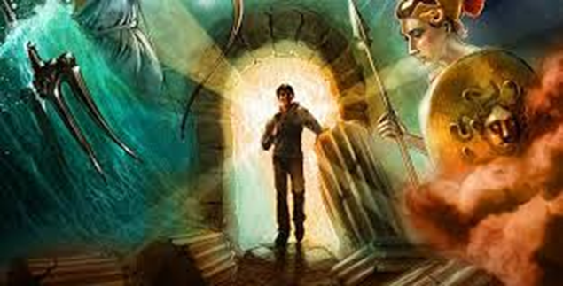
Битката за лабиринта
Пърси Джаксън и Анабет се връщат в лагера, където откриват вход към Лабиринта на Дедал. Съветът на старейшините поставя на Гроувър краен срок да намери изчезналия бог Пан.
Пан, оставя по частичка от себе си във всеки и им заръчва да предадат на останалите сами да опазват дивата природа. Връщат се в лагера, където тече подготовка за битка. Успяват да ги победят с помощта на Дедал,който след битката решава че прекалено дълго е бягал от смъртта и му е време да умре. Разпада се и заедно с него и Лабиринта се срутва, заедно с всичко в него.

Slide 8
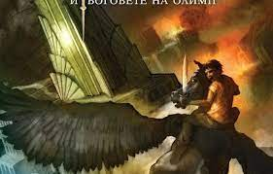
Последният олимпиец
Кронос вече е в тялото на Люк. Пърси Джаксън и Чарлз Бекендорф се опитват да потопят кораба му „Принцеса Андромеда,, Планът на Кронос е да раздели боговете затова изпраща титаните Тифон и Океан. Зевс и повечето олимпийски богове се борят срещу Тифон по суша, а Посейдон отбранява подводния си дворец срещу Океан. Хадес отказва да участва и се крие в Подземното царство. Самият Кронос събира всички останали титани, по-малки богове и полубогове, чудовища и зверове и тръгва на поход към опразнения Олимп. Единствените, които могат да ги спрат, са Пърси Джаксън и другите полубогове от лагера на Нечистокръвните. В решителния момент Люк взема контрол над тялото си и се самонаранява в единственото си уязвимо място. Светът и Олимп са спасени.

Slide 9
Благодаря за вниманието!

